Slide 1
Будівництво на Тернопільщині, Чернігівщині,Полтавщині
ХVІI-XVIII століття.
Почаївська лавра.

Slide 2
Барокко
Соціально-економічний розвиток України другої половини XVII–XVIII ст., культурні зв’язки східнослов’янських народів, вплив європейського мистецтва зумовили багатство архітектури України. Вона розвивалася на міцному грунті багатовікової вітчизняної культури і увібрала в себе кращі досягнення європейського мистецтва, в якому утвердився новий стильовий напрям бароко (з італійської – чудернацький, дивний). Споруди стилю бароко відзначаються декоративною пишністю, контрастами світла і тіні тощо.

Slide 3
Для стилю бароко характерно загострене відчуття суперечливості світу й одночасно — прагнення відтворювати життєві явища в їх динаміці, розвитку, переходах. Стиль бароко тяжіє до монументального зображення дійсності, до великих форм (будь то література чи архітектура). Одночасно в ньому знаходять вираження усвідомлення розгубленості і сум'яття, що викликають у багатьох представників суспільні катаклізми 16-17 ст. і зв'язана з ними криза ренесансних ідеалів і уявлень.

Slide 4
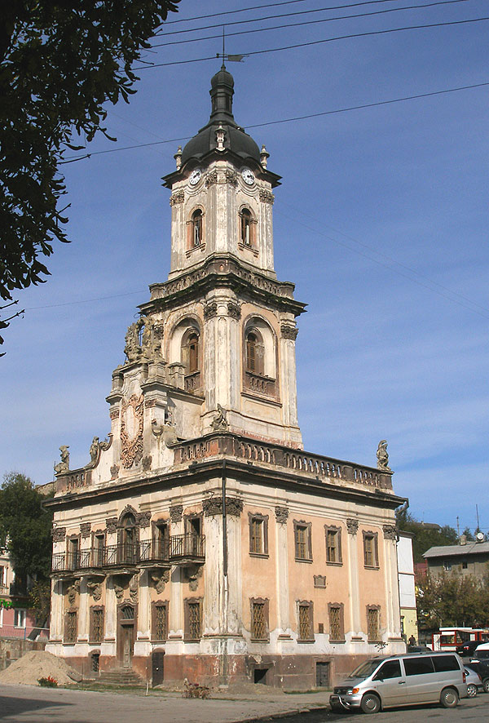
Ратуша в Бучачі

Slide 5
Тернопільська область
Стиль бароко знайшов втілення в архітектурі Києва, Чернігівщини, Слобожанщини.
На Поділлі, Галичині та інших західноукраїнських землях муроване будівництво провадилось архітекторами з європейською освітою.

Slide 6
Почаївська лавра
Свято-Успенська Почаївська лавра— православний чоловічий монастир у Почаєві, Тернопільська область, Української православної церкви (Московського патріархату) зі статусом лаври. Найбільша православна святиня Волині, друга, після Києво-Печерської лаври, України.

Slide 7
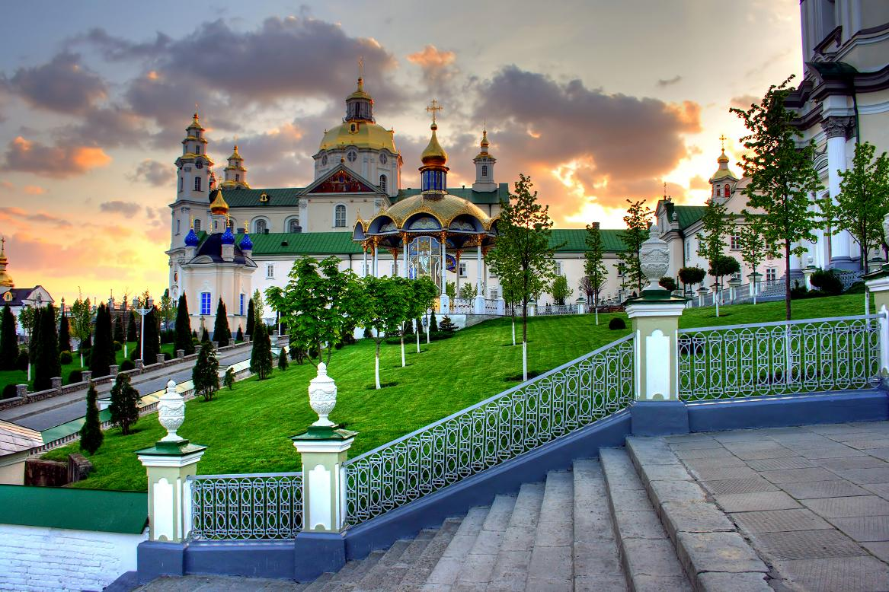
Почаївська лавра

Slide 8
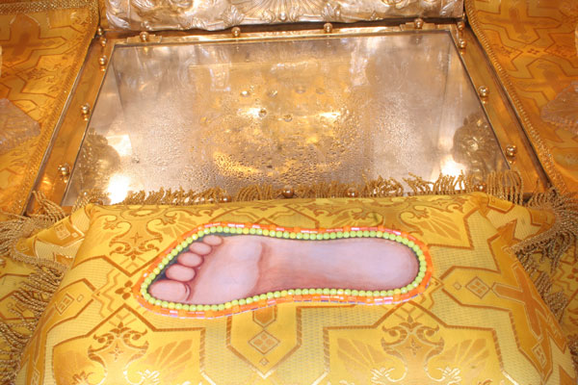
вiдбиток ступнi Божої Матерi

Slide 9
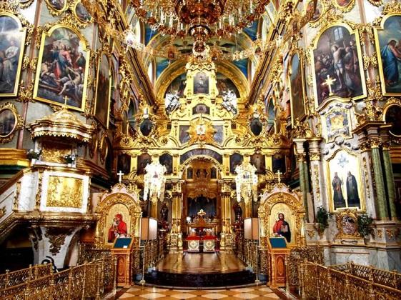
Інтер’єр почаївської лаври

Slide 10
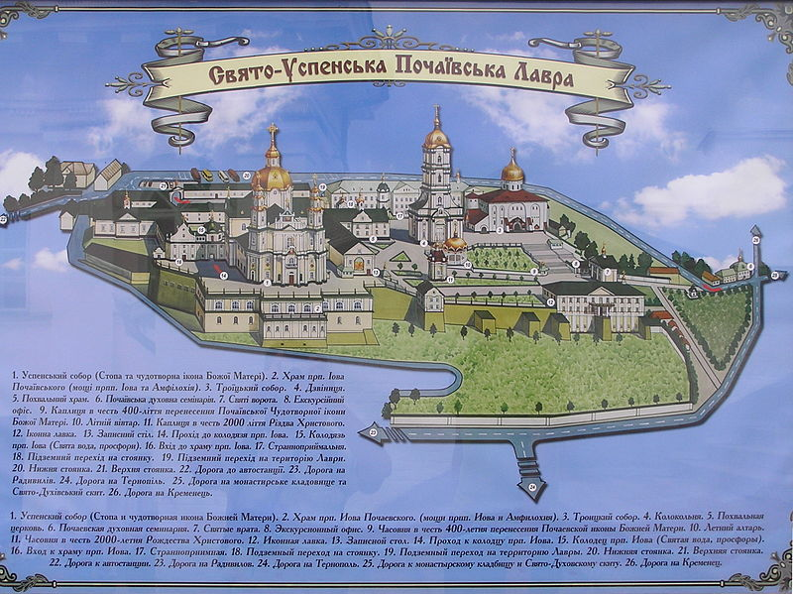
Почаєвська лавра

Slide 11
Домініканський костел
Домініканський костел у Тернополі – єдиний із збережених римо-католицьких храмів в центрі міста, пам'ятка архітектури XVIII століття у стилі бароко. Він збудований у 1749-1779 роках на розі тогочасних міських валів, на місці української православної Марійської церкви, яка на той час була дуже пошкоджена після татарських набігів. Тодішній власник міста і коронний гетьман Речі Посполитої Юзеф Потоцький заборонив її реставрувати, а також видав акт на будівництво римо-католицького костелу. Проект храму виконав польський архітектор Август Мощинський, чоловік Теофілії Потоцької, внучки фундатора костелу. Він є також автором Троїцького костелу в Микулинцях. В первісному плані Мощинський відводив домінуючу роль куполу на зразок собору св. Петра в Римі, вежі мали бути значно нижчими.

Slide 12
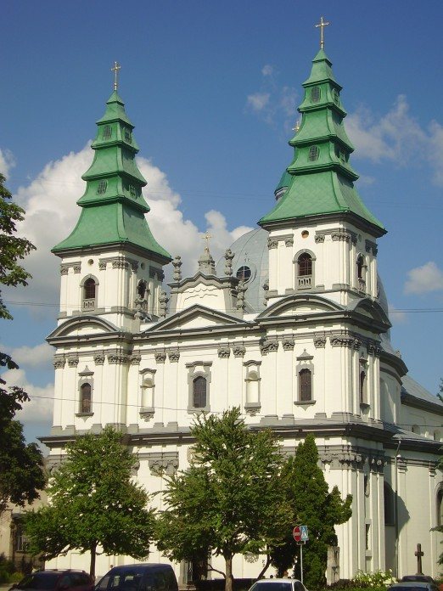
Домініканський костел

Slide 13
Кременецький колегіум
Кременецький колегіум— навчальний заклад при монастирі ордену єзуїтів в місті Кременець. Існував з 1743 по 1773 роки як колегіум, в 1803–1819 — як гімназія, з 1819 по 1833 — як ліцей. Після закриття був відновлений в XX столітті за польської влади.
Колегіум єзуїтів у Крем'янці заснував близько 1720 року князь Міхал Сервацій Вишневецький. Будівництво було розпочато коштом родини Вишневецьких в 1731 році, тривало до 1743 року.
Архітектурний комплекс поєднав костел, келії та два навчальні корпуси. Єзуїти присвятили костел засновнику ордена Ігнатію Лойолі та святому Станіславу Костці. В колегіумі велась підготовка вчителів для єзуїтських шкіл.

Slide 14
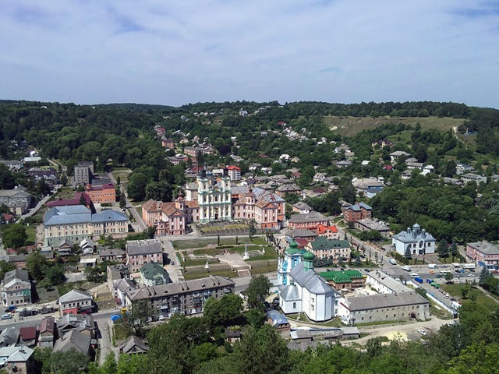
Кременецький колегіум

Slide 15
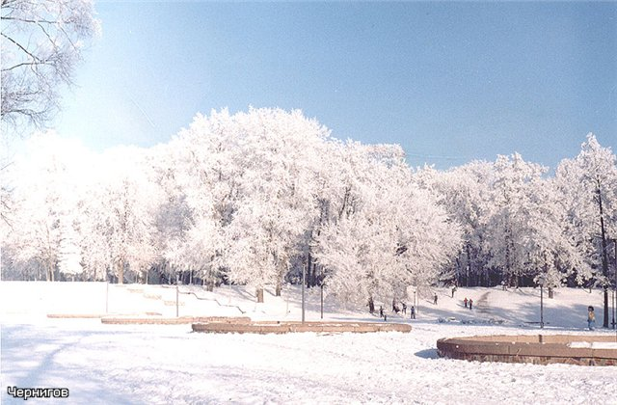
Чернігівщина

Slide 16
Собор Різдва Богородиці
Собор Різдва Богородиці у Козельці (1752-1763), споруджений на замовлення графині Н. Розумовської (арх. І. Григорович – Барський і А. Квасов). Цей собор є прикладом п’ятизрубного і п’ятибанного архітектурного вирішення, зазнає впливу двірського рококо і класицизму що приходить йому на зміну.

Slide 17
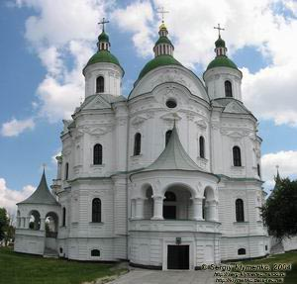
Собор Різдва Богородиці

Slide 18
Троїцький собор
Троїцький собор у Чернігові (1679-1695) споруджений коштами гетьмана І. Самойловича за планом арх. Й. Баптіста. У ньому поєднані композиційні принципи давньоруської, української та західноєвропейської архітектури. Він стрункий за пропорціями, динамічний за грою мас.

Slide 19
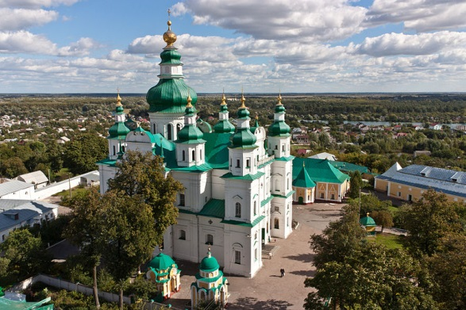
Троїцький собор

Slide 20
Полтавщина
Арх. Й. Баптіст і М. Томашевський спорудили Преображенський собор Мгарського монастиря поблизу Лубен. Він поєднує риси зодчества 11-12 ст. з українським бароко. На спорудження собору знадобилося 2100 золотих. Керували перебудовою монастиря полковник М. Ляшенко, сотники А. Гамалія та Р. Радченко, обозний А. Якович та інші козаки. У той час населення монастиря здебільшого складали запорозькі козаки, які під кінець свого життя знаходили спокій для душі.

Slide 21
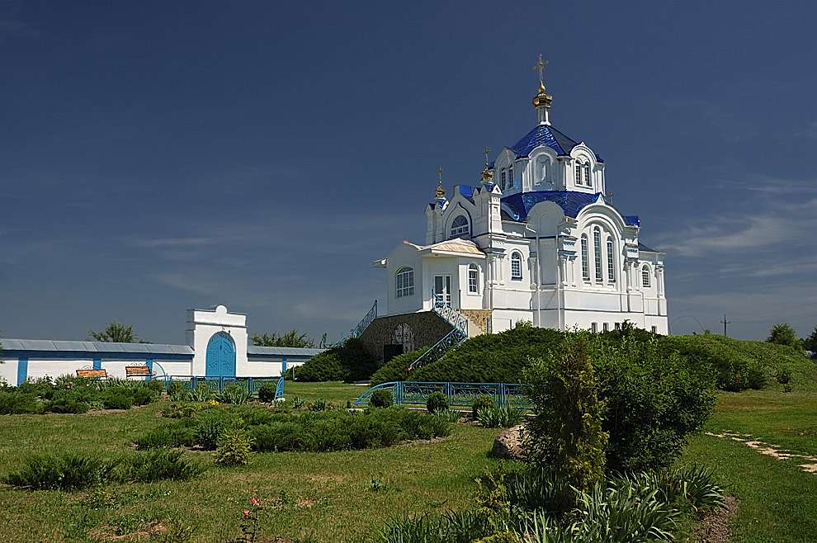
Преображенський собор Мгарського монастиря

